Slide 1

中原大學
定量研究方法
PowerChoice V4.1 應用
來源:中崗科技有限公司
製作: Lingo

Slide 2
安裝序號
Chung-Yuan-Christian-University-Department-of-Business-Administration-CY24B33
軟體路徑
https://app.box.com/s/1dt3rs7wuzxgmhd2w87xnusv38a1osfj
短址 :https://pse.is/42xmxk

Slide 3
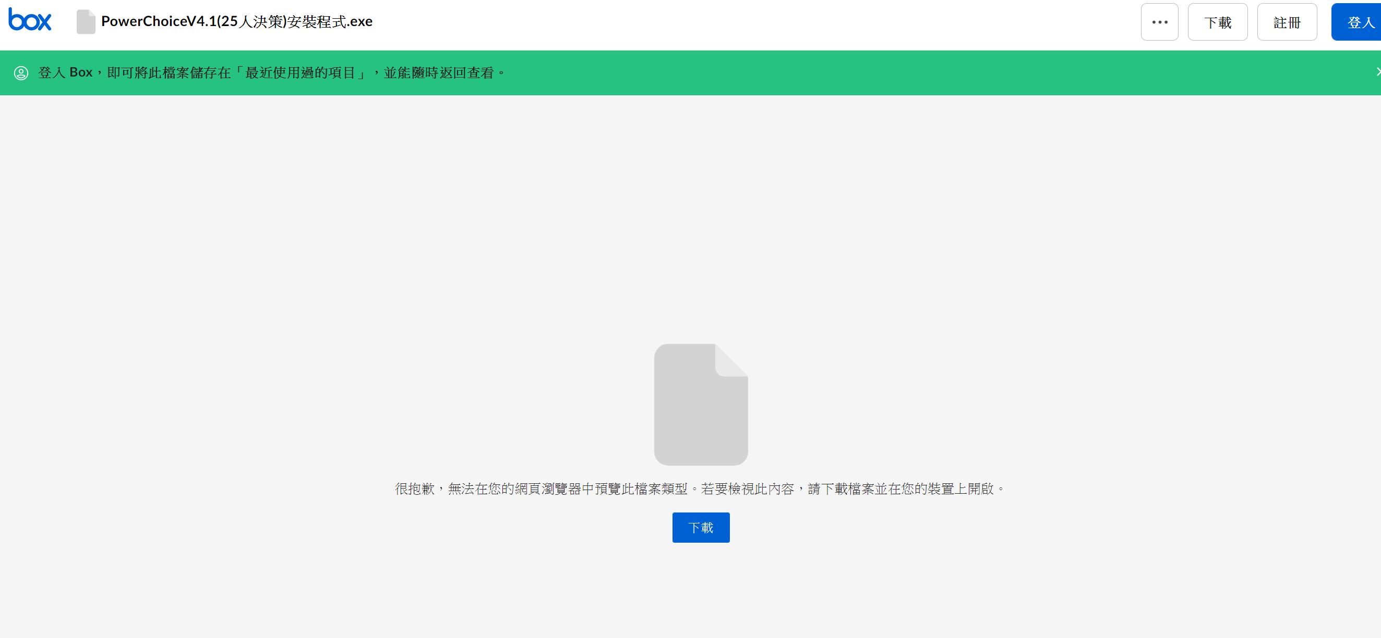
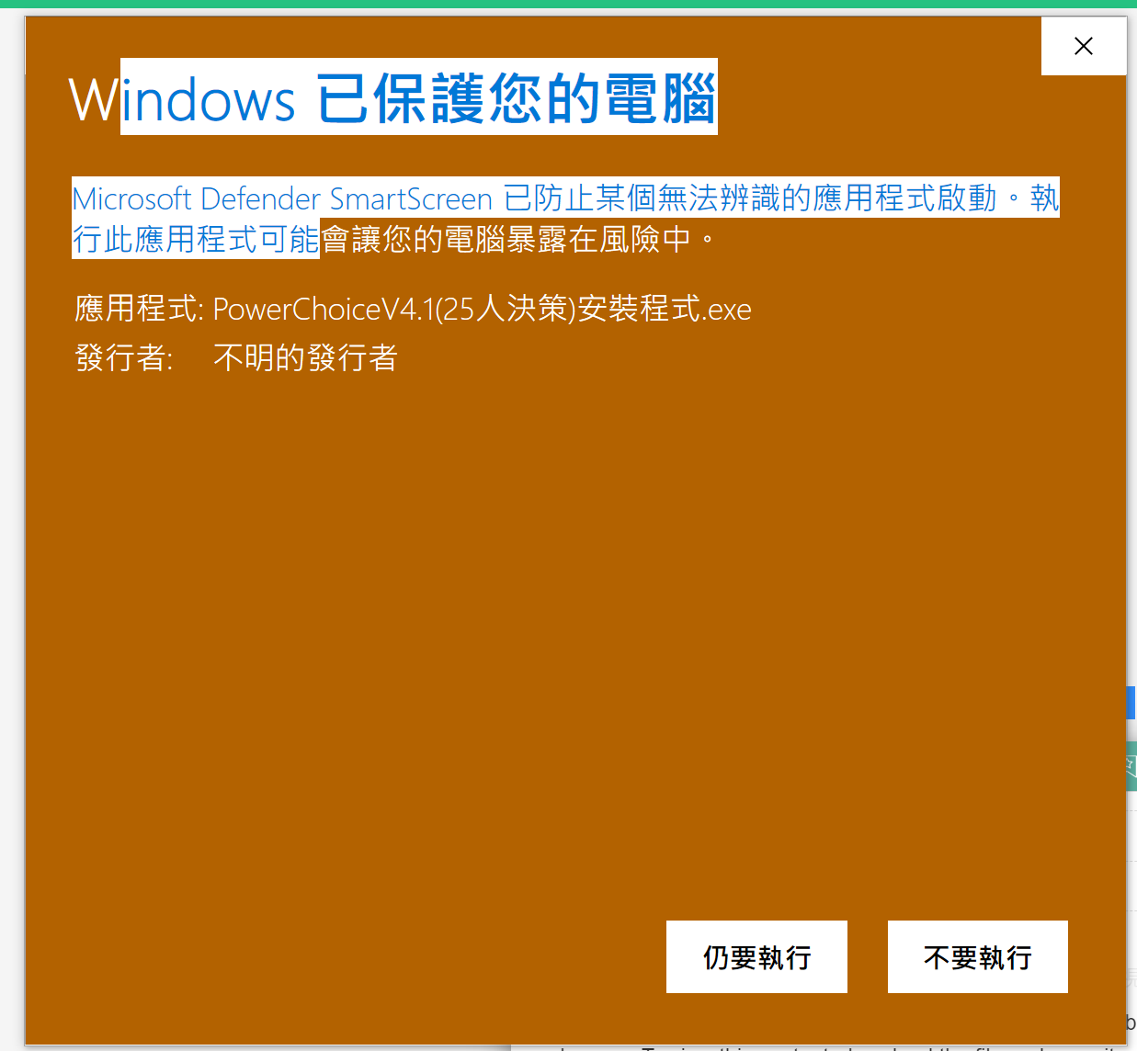
下載區

Slide 4
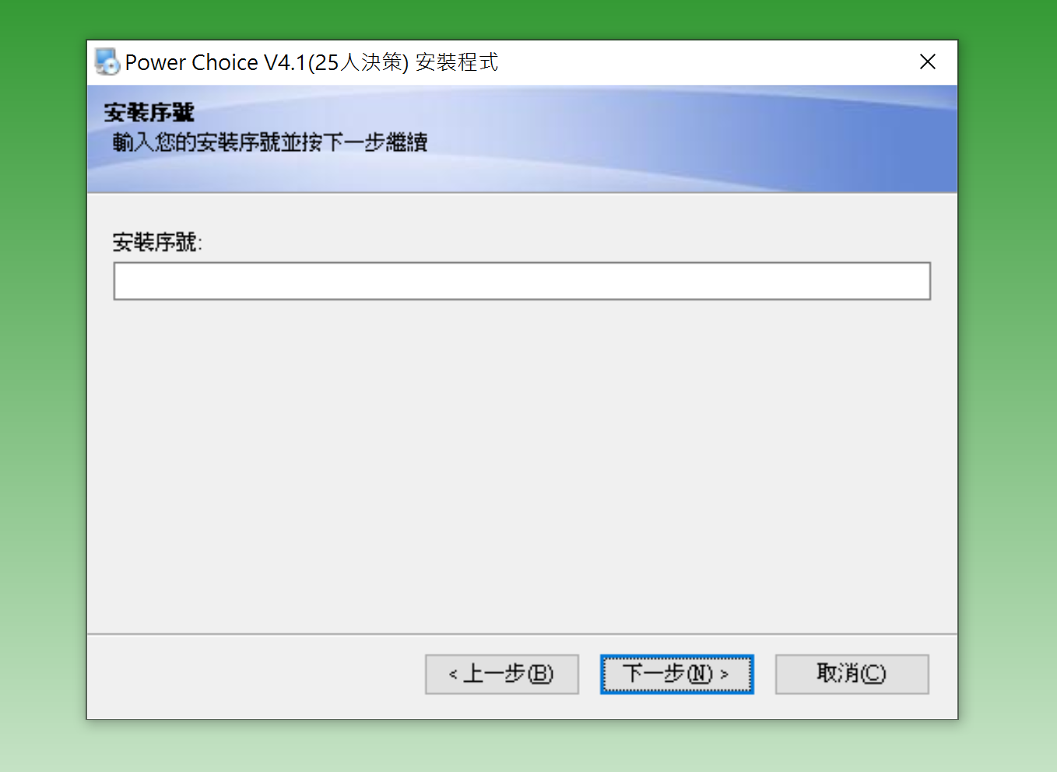

Slide 5
軟體序號
短址 : https://pse.is/43ec34

Slide 6
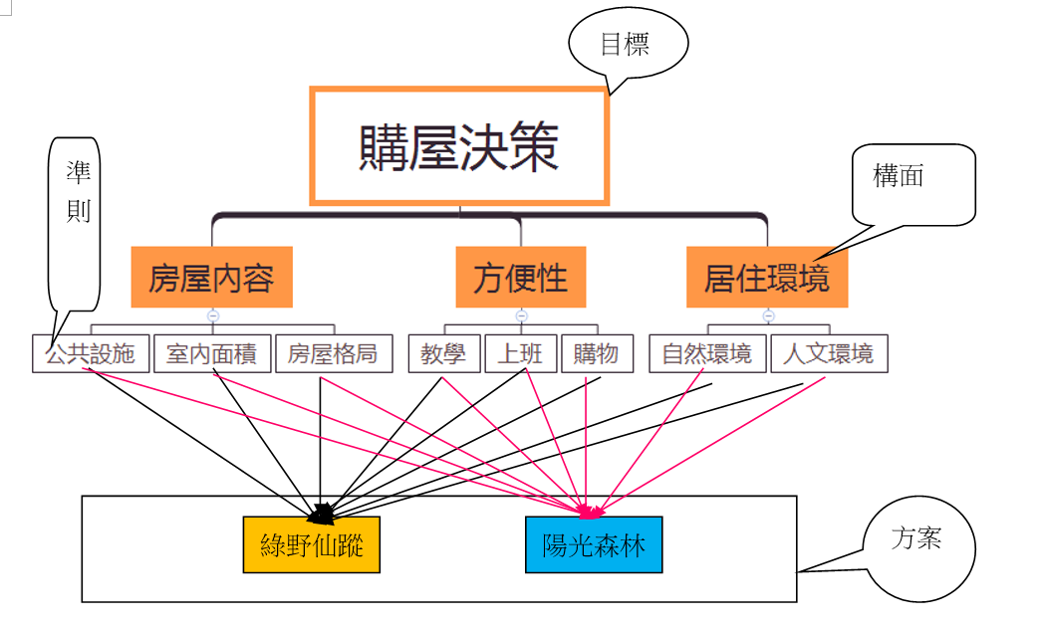
練習案例

Slide 7
層次分析法的缺點
要素的內涵要定義清楚
1. 有些要素可能難以兩兩比較。
當準則與要素的數量過多，則一致性檢定不易通過。
未考量要素之間的相關性。
要素的內涵要定義清楚 篩選重要要素，若一致性檢定沒通過，需與 受訪者做不斷的確認

Slide 8
AHP進行步驟

Slide 9
問題的界定
問卷設計與調查
替代方案的選擇
1
2
3
4
5
建構層級結構
層級一致性的檢定

Slide 10
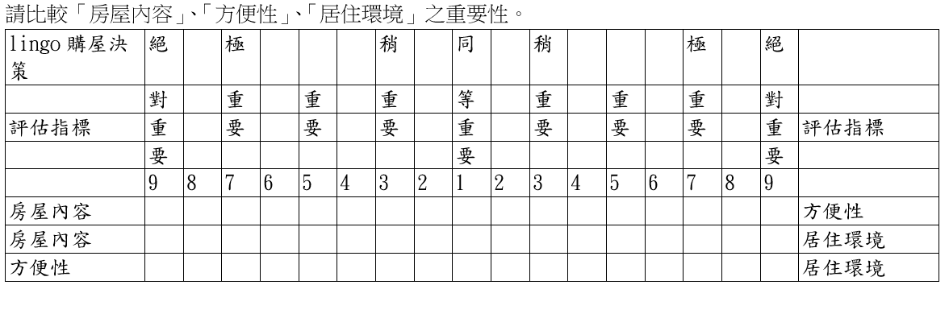
問卷/ 構面

Slide 11

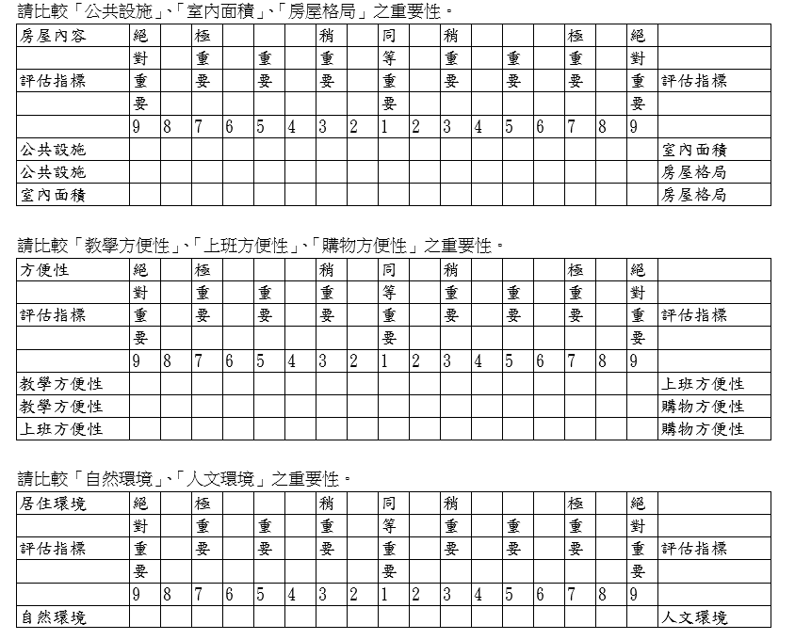
準則

Slide 12
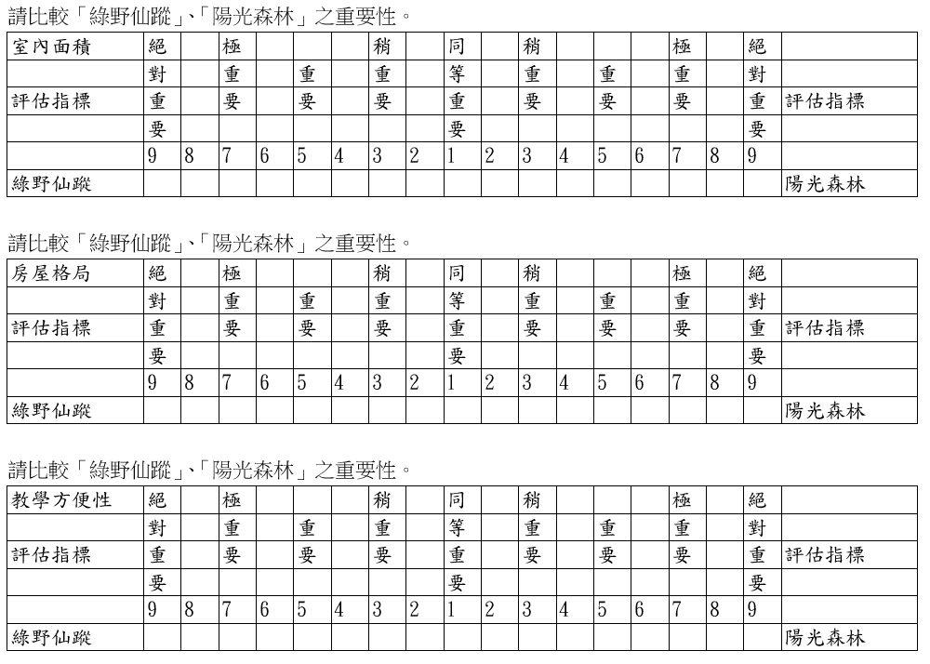
方案

Slide 13
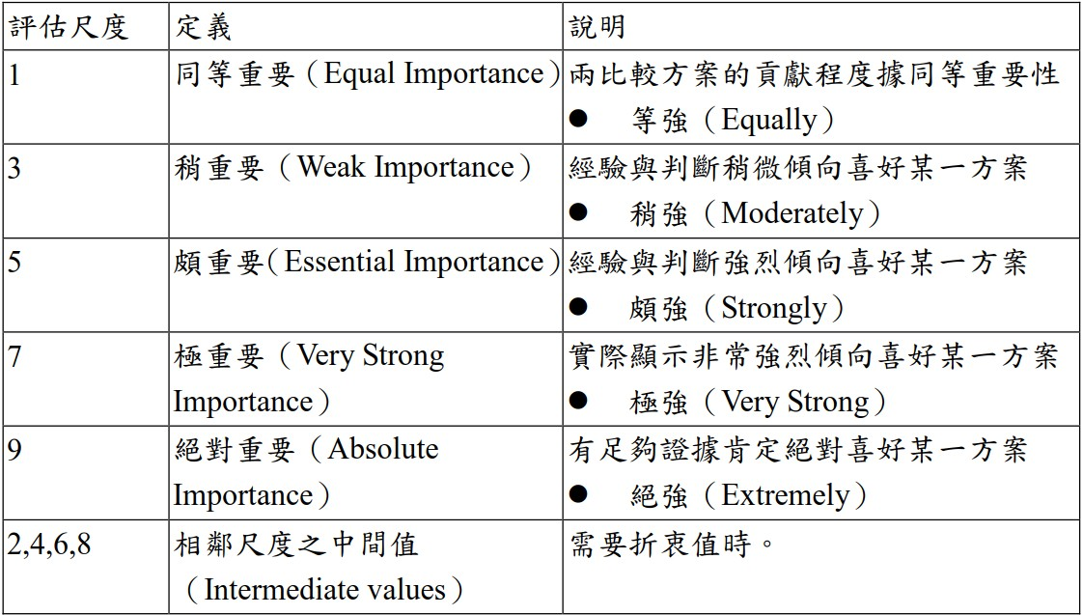
AHP評估
尺度

Slide 14
參、 層級決策因素間權重的計算
一、建立成對比較矩陣 ( Pairwise Comparison Matrix )
表 1 AHP 評估尺度定義與說明
評估尺度 | 定義 | 說明
1 | 同等重要 | 兩因素具有同等重要之貢獻度
3 | 稍微重要 | 經驗與判斷稍微傾向某一因素
5 | 重要 | 經驗與判斷強烈傾向某一因素
7 | 相當重要 | 實際顯示非常強烈喜好某一方案
9 | 非常重要 | 有足夠證據肯定絕對喜好某一方案
2, 4, 6, 8 | 相鄰尺度之中間值 | 折衷值
經決策因素兩兩相比所得到的成對比較矩陣型態，如下所示：

Slide 15
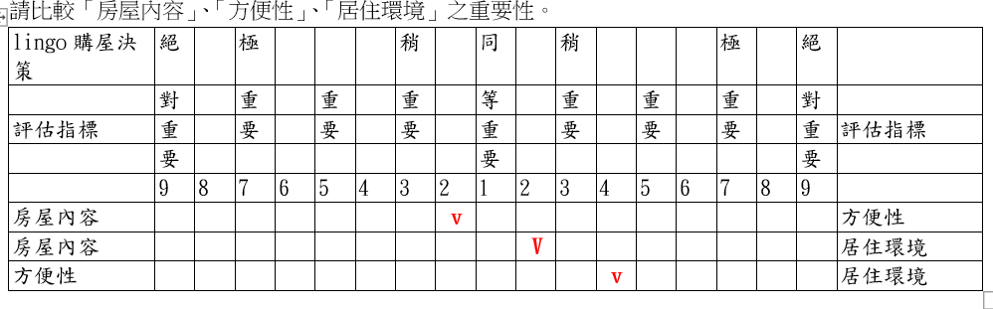
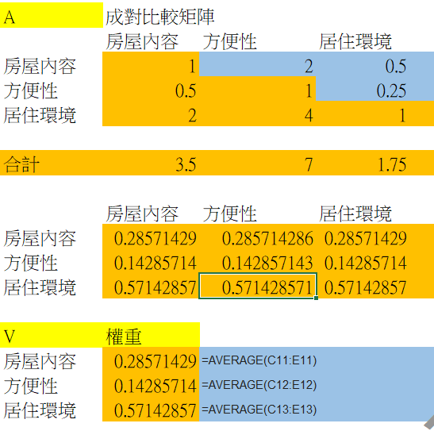
問卷填寫
1
2
比對次數
N(N-1)/2
3(3-1)/2 = 3
3

Slide 16
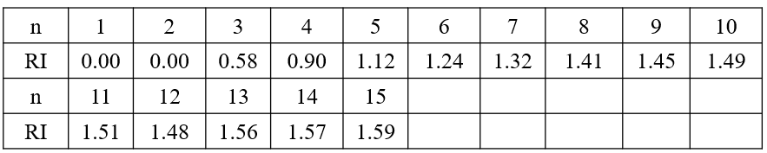
3、計算權向量並做一致性檢驗。
對於每一個成對比較陣計算最大特征根及對應特征向量
利用一致性指標 CI < 0.1 (CI =(λ_{max} –n)/(n-1))
隨機指標 RI (如圖)
一致性比率 CR=CI / RI
若檢驗 通過，特征向量(歸一化後)即為權向量：若不通過，需重新構造成對比較陣。
一致性 舉例
A比B 優 3倍 B比C 優2倍 所以 A比C 優6(3*2)倍
隨機指標 RI

Slide 17
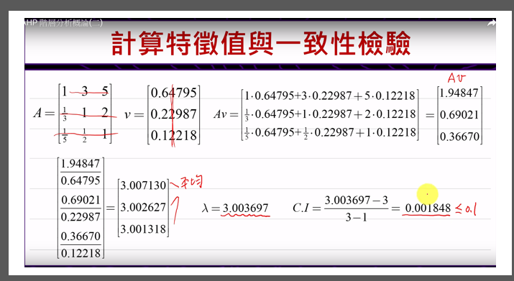
C .I=λ-N/N-1
CR= CI/RI 0.001848/0.58=0.0031
若CR≦0.1，可以接受的一致性

Slide 18
專家偏好整合
群體決策 (group decision making) ---在決策過程中通常有多位專家參與意見表達
• 一般而言人數在 5-15 人較為適當
• 專家意見的整合是一項相當重要的工作
a. 事前整合 (pool first)
• 針對 R 位專家所得到的 R 個成對比較矩陣加以整合成一個成對比較矩陣
b. 事後整合 (pool last)：
• 將 R 位專家判斷的 R 個成對比較矩陣，分別進行一致性檢定及權重的
求取，可得到 R 組權重。
• R 位專家判斷得到的R組權重，應用算術平均方法求取平均值，得到一組
權重

Slide 19
事前整合
• Method I. Geometric mean method
Example
Expert 1
Expert 2
Expert 3
1 5 7
1/5 1 3
1/7 1/3 1
1 4 3
1/4 1 6
1/3 1/6 1
1 2 3
1/2 1 1/4
1/3 4 1
= (5×4 ×2) ^{1/3}
1 3.420 3.979
0.292 1 1.651
0.251 0.606 1

Slide 20
• Arithmetic mean method --- m 位專家的平均權重
事後整合
Example
Example
Expert 1
Expert 2
Expert 3
1 3 2
1/3 1 1/4
1/2 4 1
1 2 3
1/2 1 1/2
1/3 2 1
1 2 3
1/2 1 1/4
1/3 4 1
0.512 0.128 0.360
0.537 0.195 0.268
0.512 0.158 0.330
0.521 0.160 0.319

Slide 21
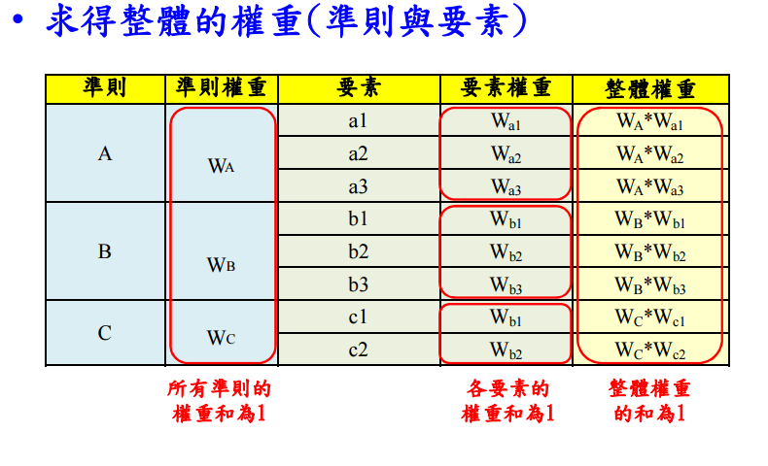
整體與各層級權重

Slide 22
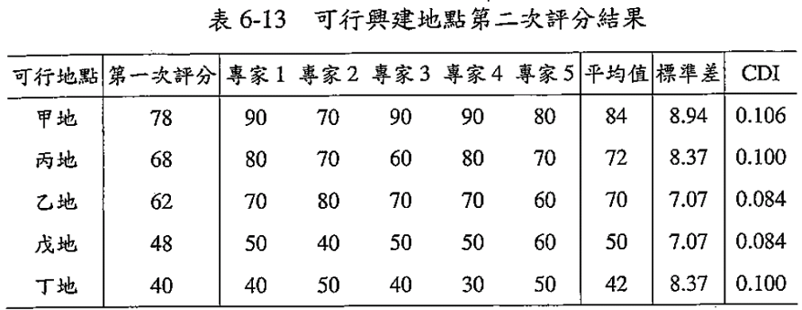
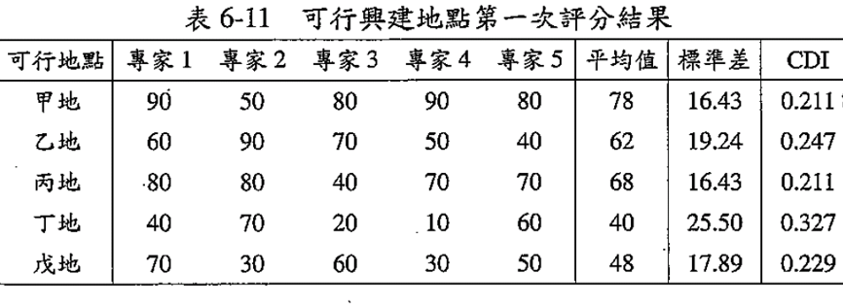
德爾菲法
透過專家評分建構構面/準則

Slide 23
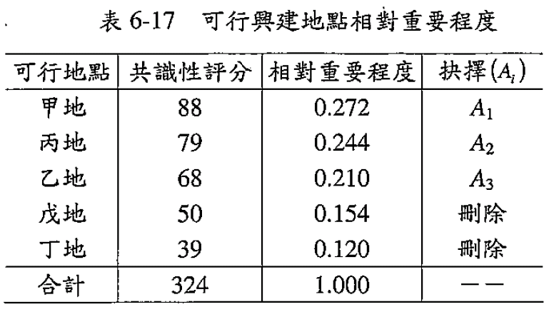

Slide 24
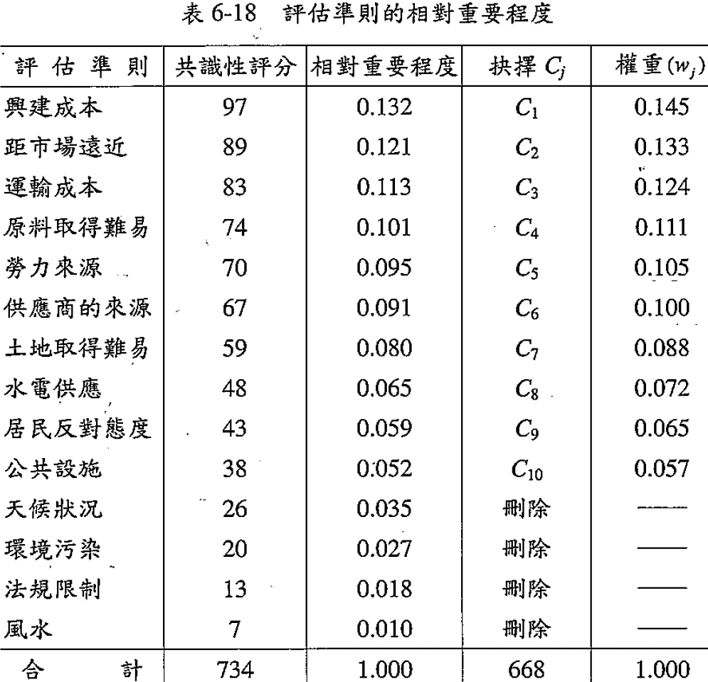

Slide 25
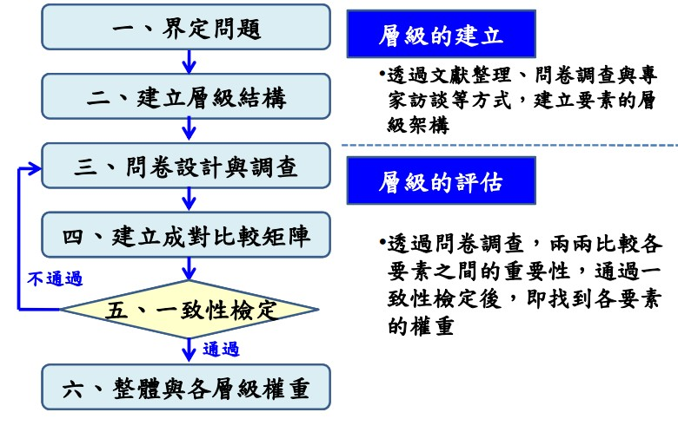
層次分析法的詳細步驟

Slide 26
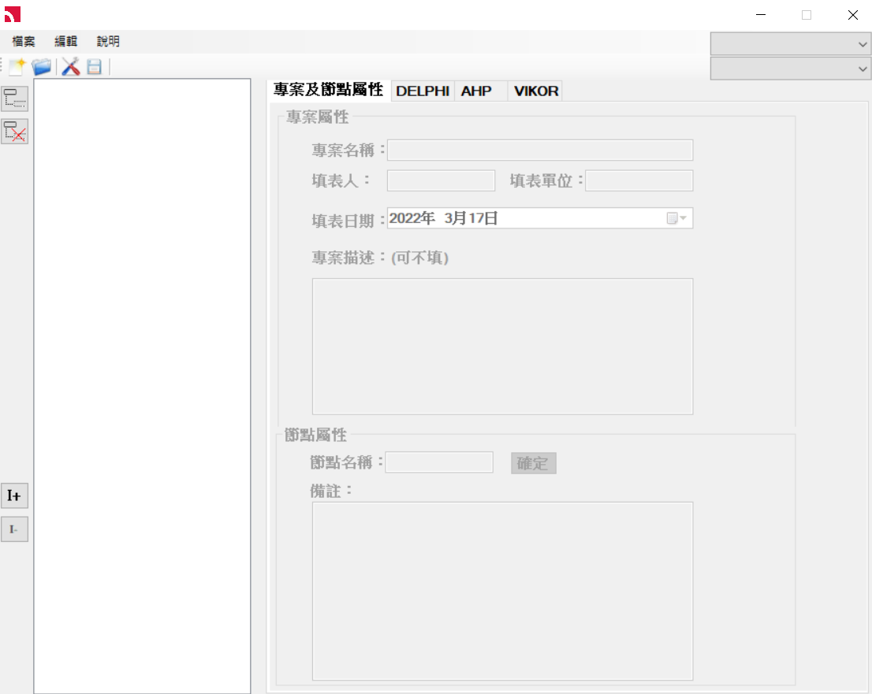

Slide 27
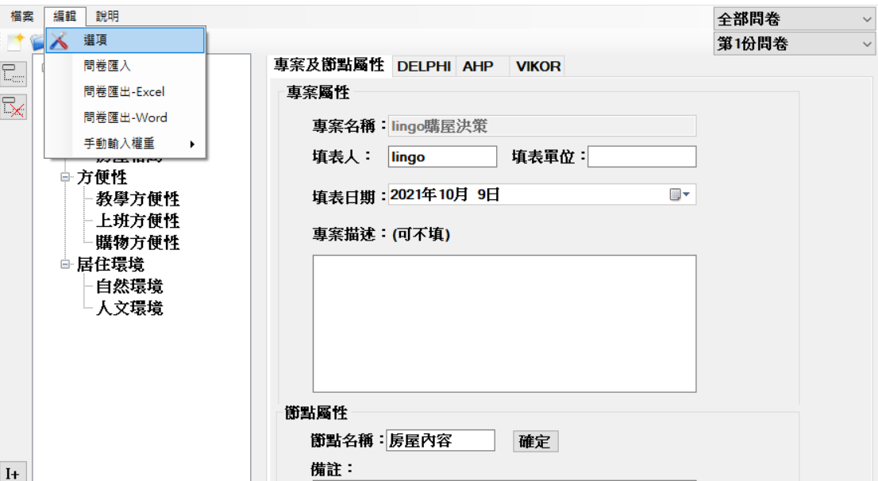
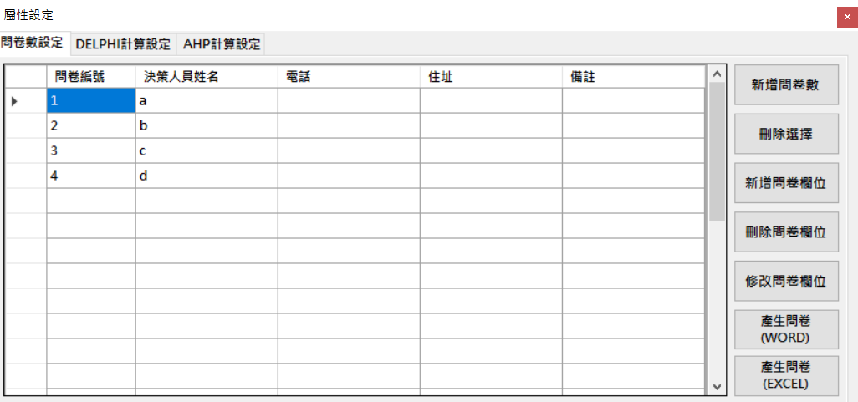
建立問卷

Slide 28
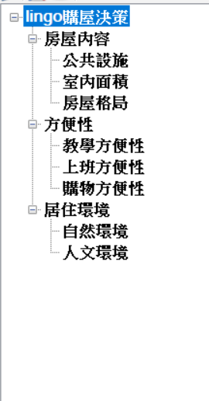
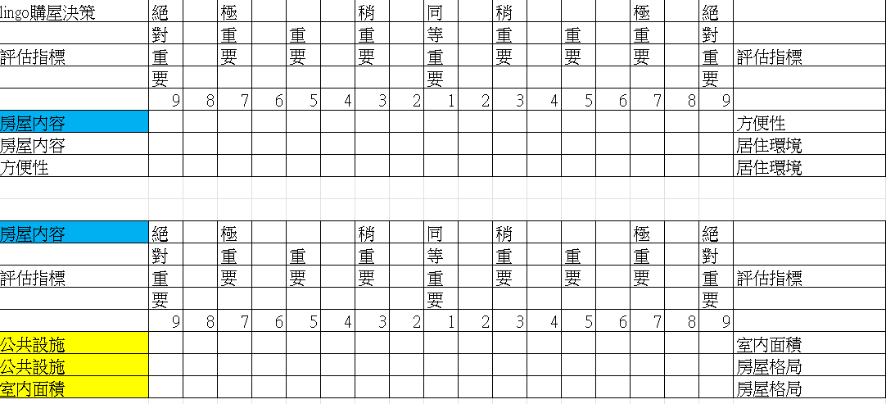
問卷輸出
案例
構面/準則

Slide 29
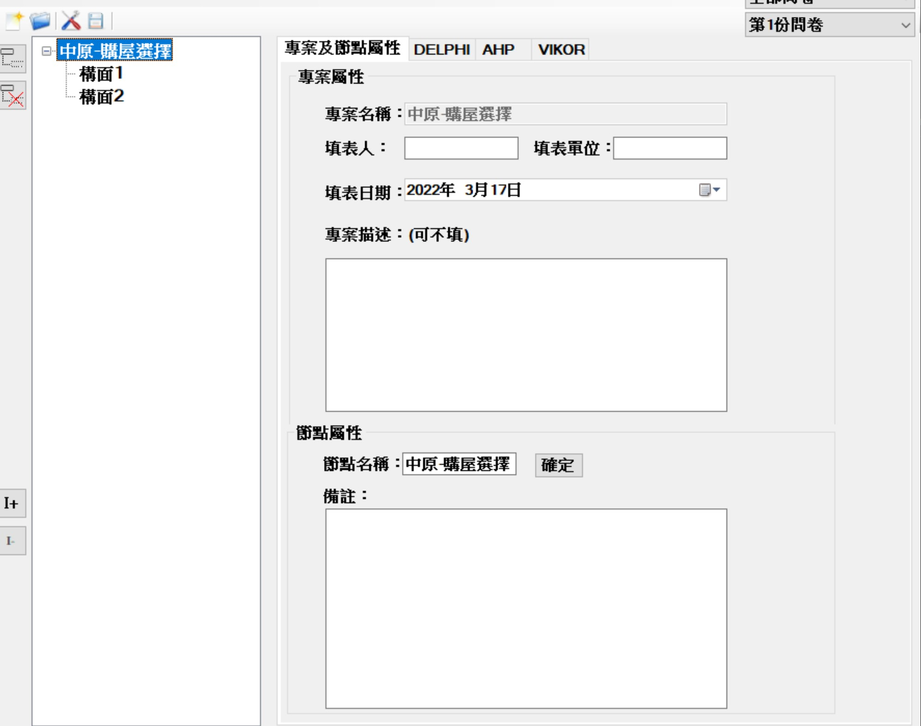
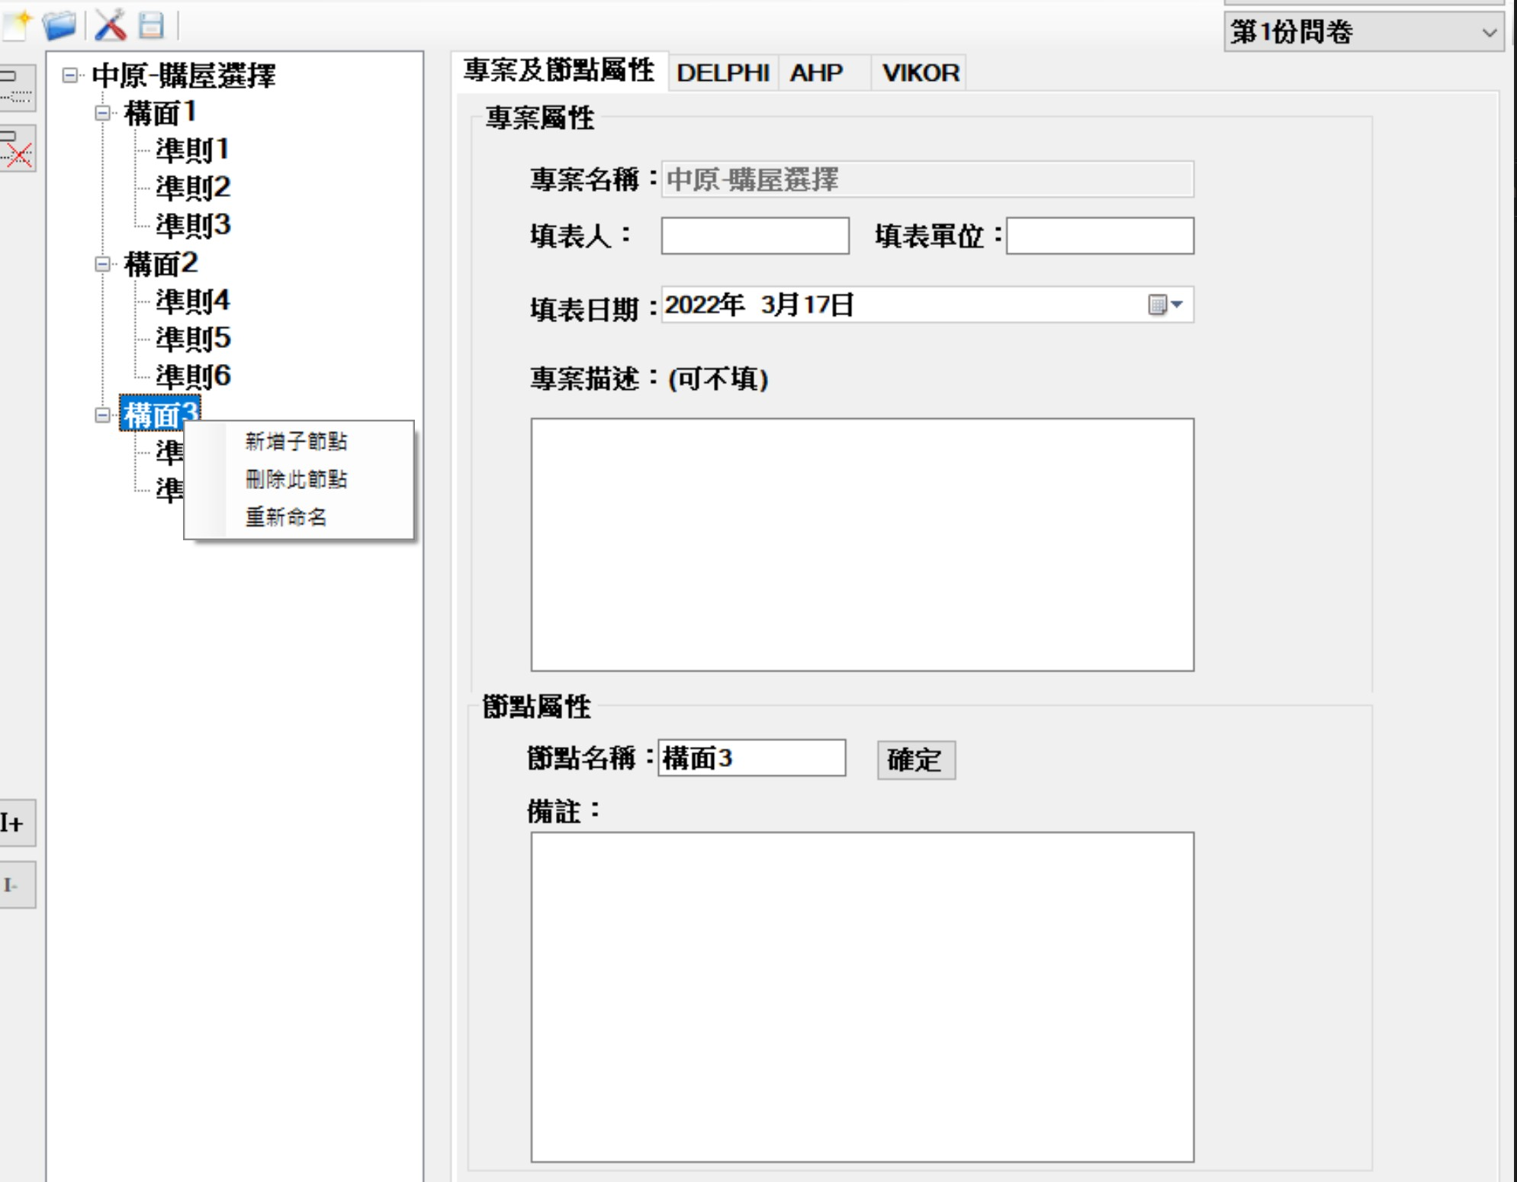
建立構面/準則

Slide 30
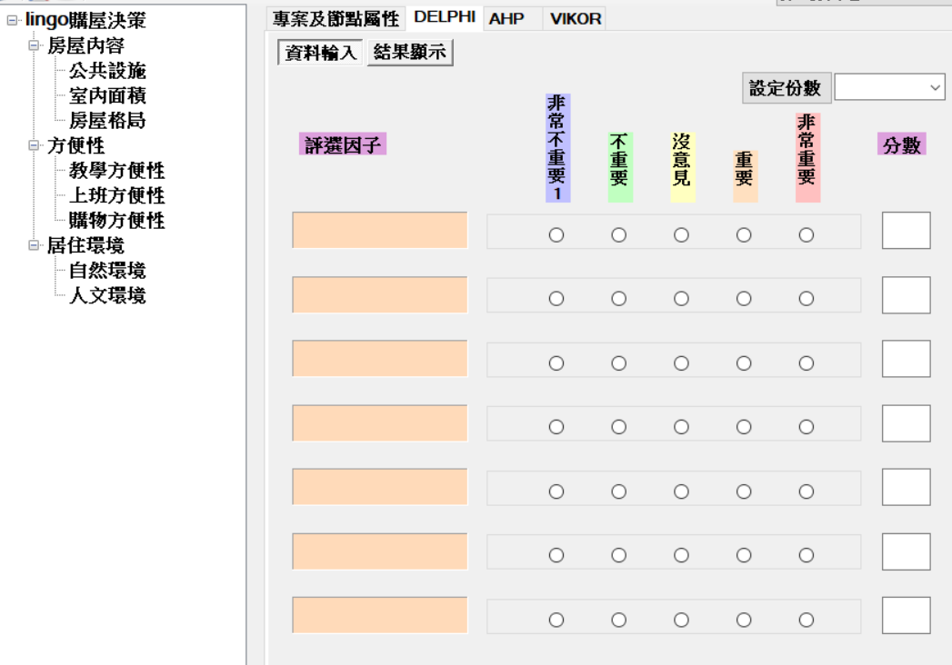
DELPHI 計算
2
3 按”設定份數”
1

Slide 31
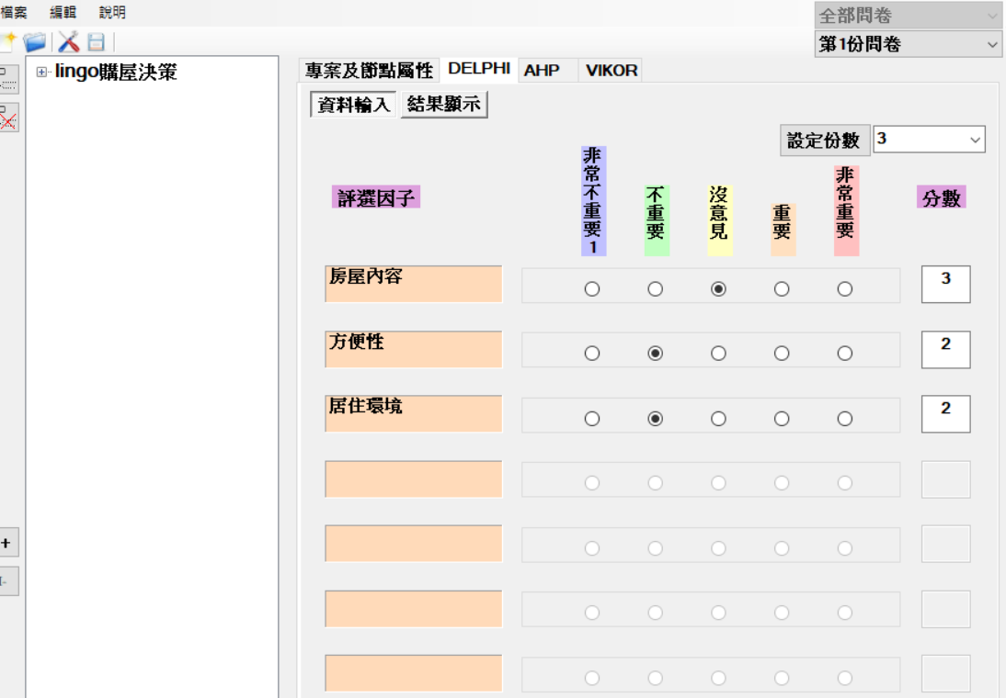

Slide 32
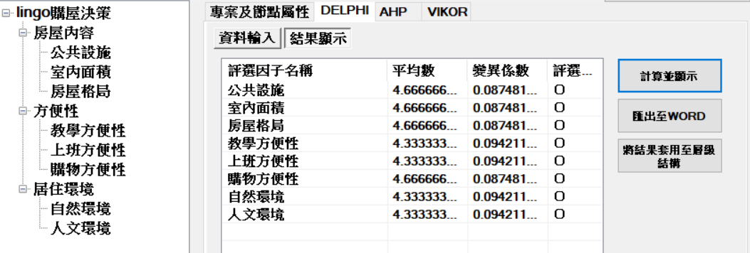

Slide 33

四分位與CDI與POWERCHOICE/判定
AHP
四分位距(IQR)四分位距 (IQR)≤2 (Faherty, 1979)。
共識性評分 (最後準則專家平均)/相對重要程度(權重)/抉擇準則
CDI (CDI ≤ 0.1 為判定標準（鄧振源，2012）
CDI 值越小，表示專家的共識度越高。本研究與專家討論後，以 CDI ≤ 0.1 為判定標準
POWERCHOICE
平均值/變異數 (Chang et al.(2002))
當變異係數≦0.3 時，表示專家意見達到高度一 致性；變異係數≦0.5 表示專家的意見在可接受的範圍；當變異係數≧0.5 則必須解釋其原因。

Slide 34
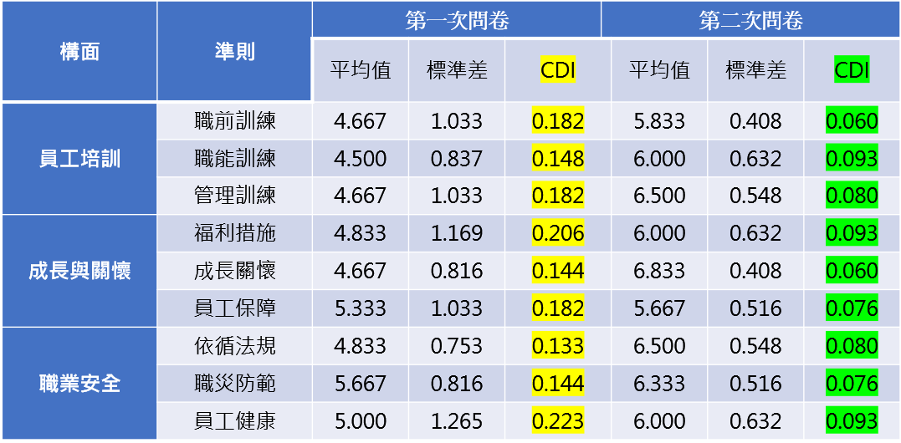
CDI 計算
標準差/平均值
0.408/5.833=0.060
CDI ≤ 0.1 為判定標準（鄧振源，2012）

Slide 35
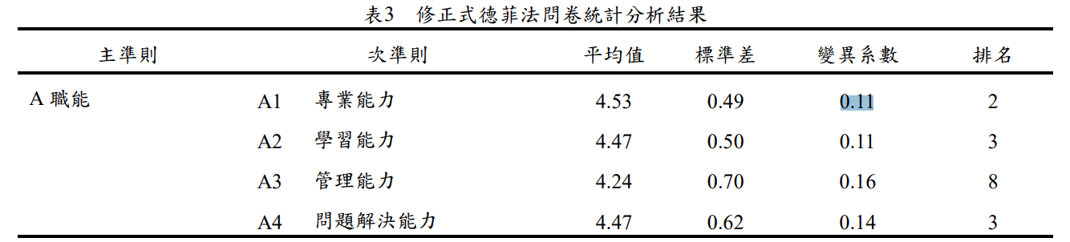
Chang et al.(2002)之 專 家 評 斷 標 準 以 變 異 係 數 (CoefficientofVariance;CV)衡量各專家群體對指標權重之共識程度。當變異係數≦0.3 時，表示專家意見達到高度一 致性；變異係數≦0.5 表示專家的意見在可接受的範圍；當變異係數≧0.5 則必須解釋其原因。
0.49/4.53=0.11
變異係數 說明

Slide 36
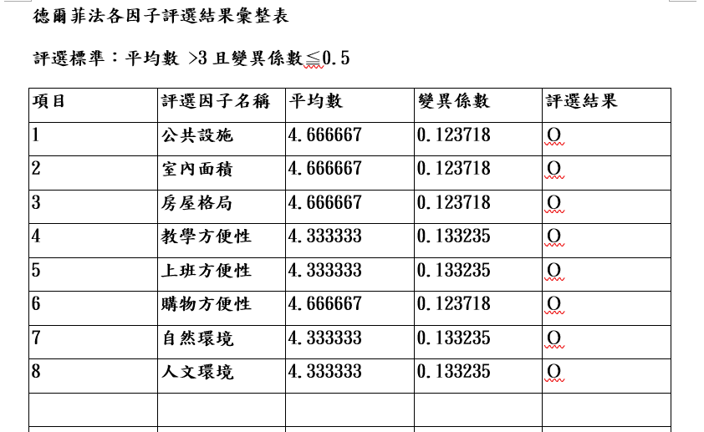

Slide 37
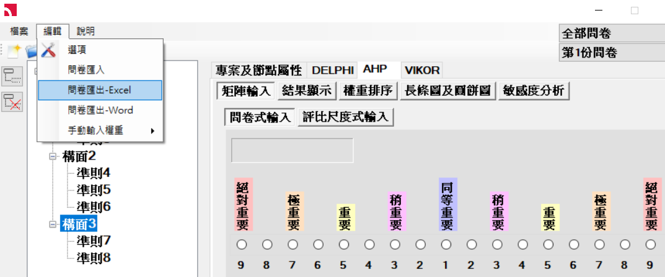
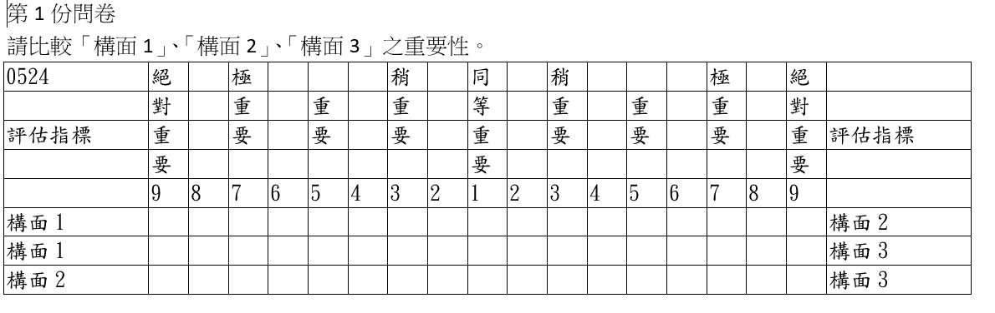
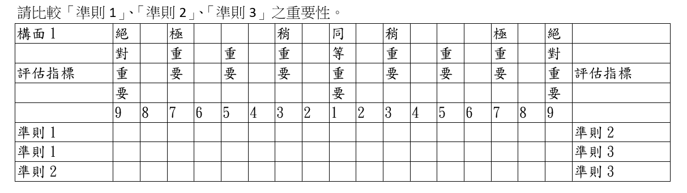
AHP 問卷輸出
構面
準則

Slide 38
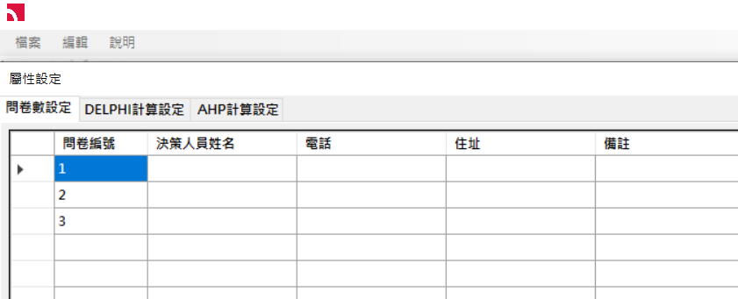
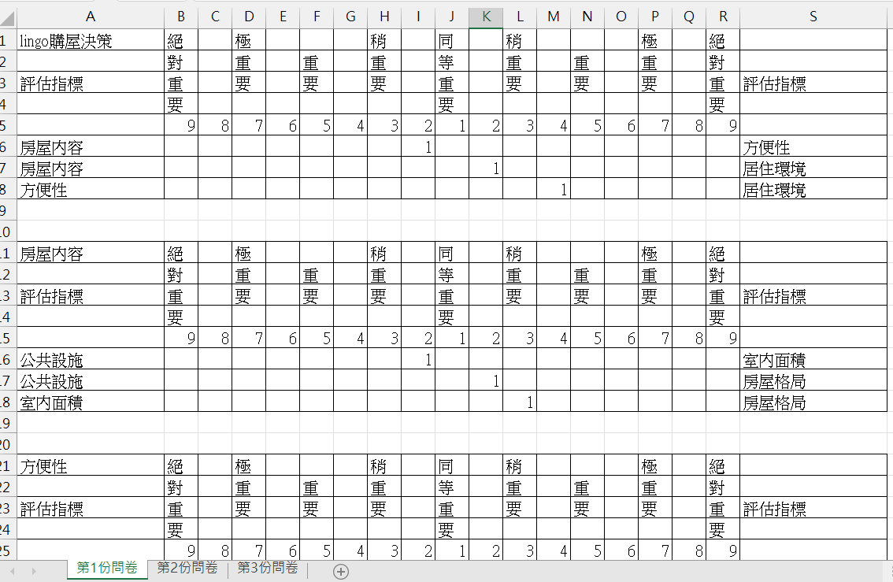
問卷填寫及輸入
3份問卷
設定與問卷 需相同

Slide 39
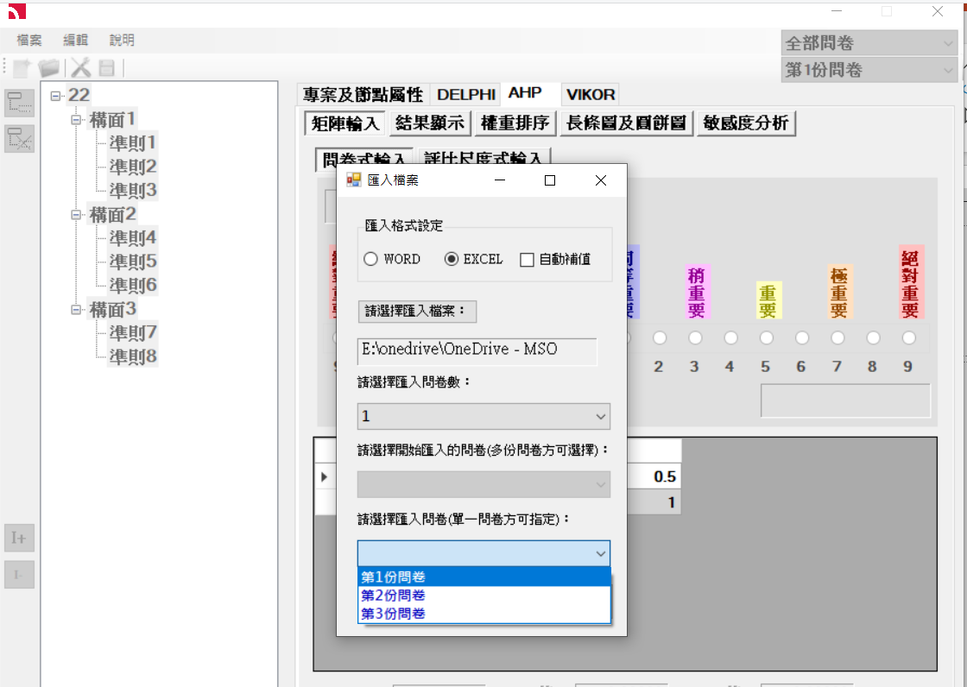
分三次
問卷輸入

Slide 40
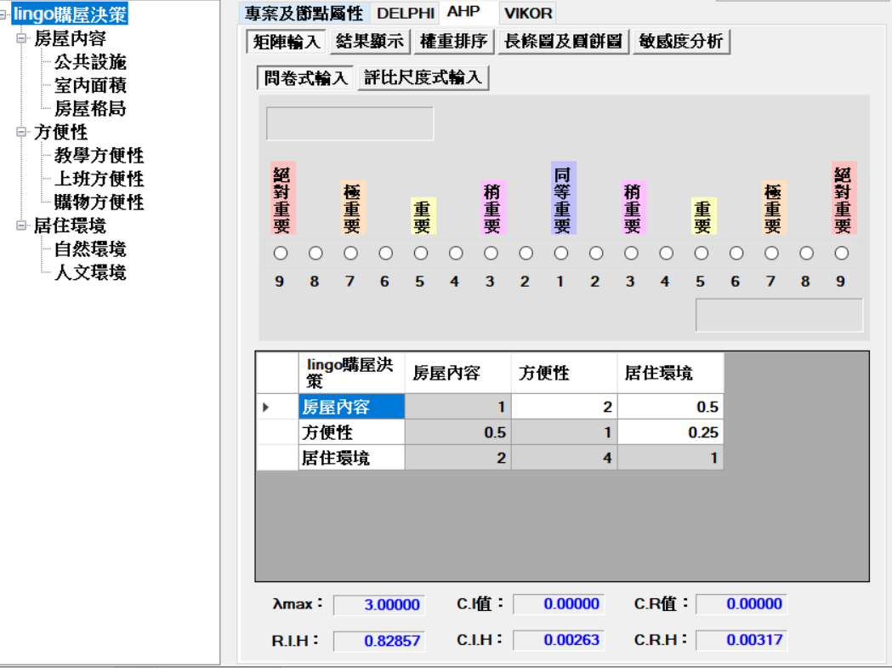
構面輸入-1
CR≦0.1

Slide 41
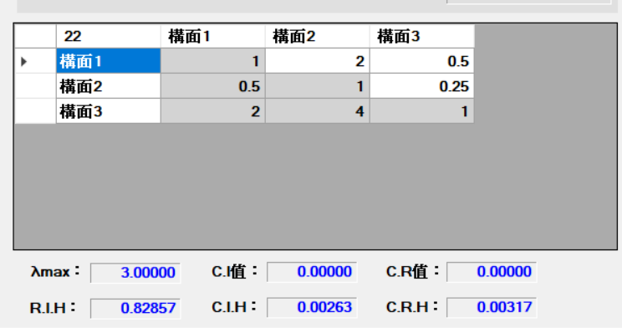
CI值 確認 及調整
計算一致性 確認
層級一致性比率

Slide 42
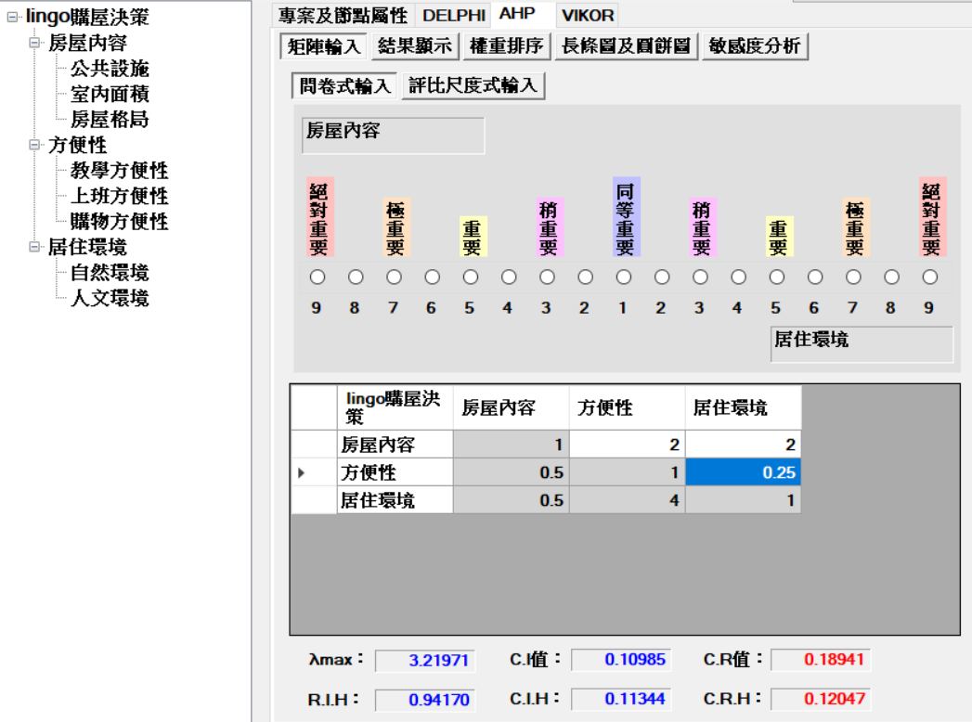
構面輸入-1
判定
不一致性

Slide 43
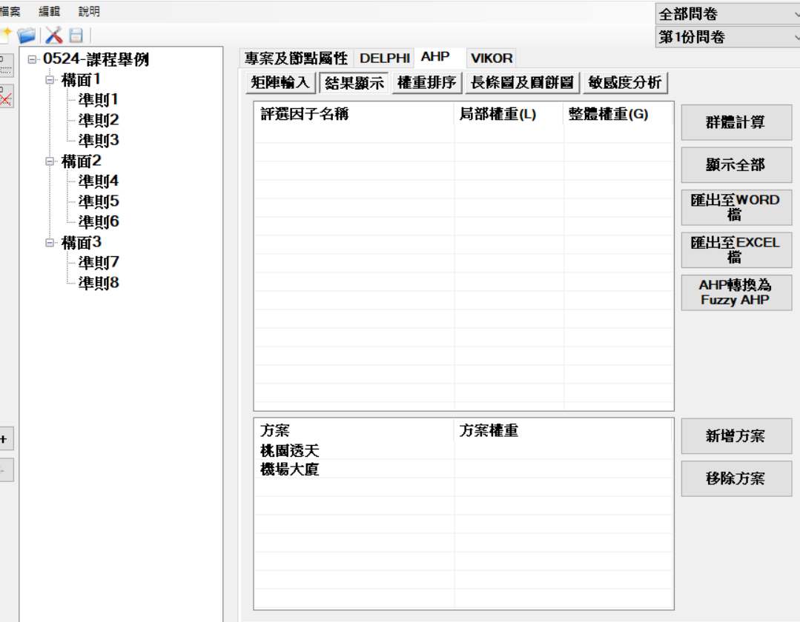
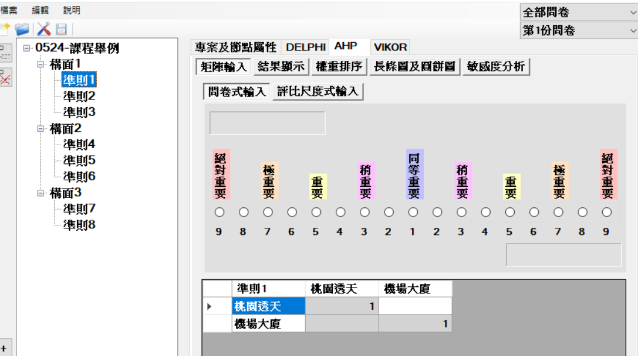
方案建立
3
1
2
4

Slide 44
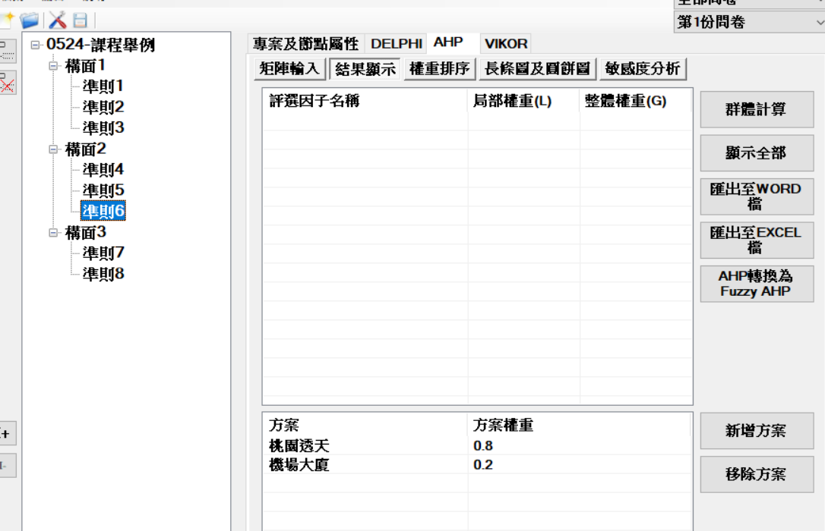
得出權重

Slide 45
直接輸入
構面及準則
直接利用系統輸入
不透過問卷輸入

Slide 46
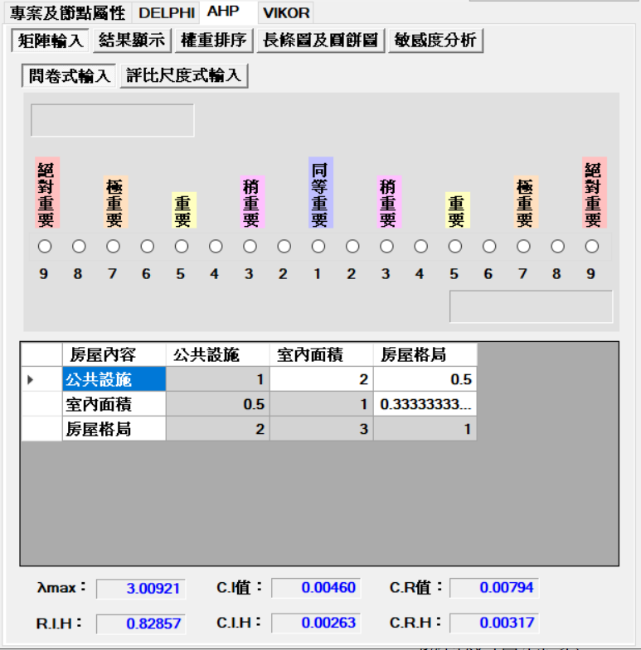
準則

Slide 47
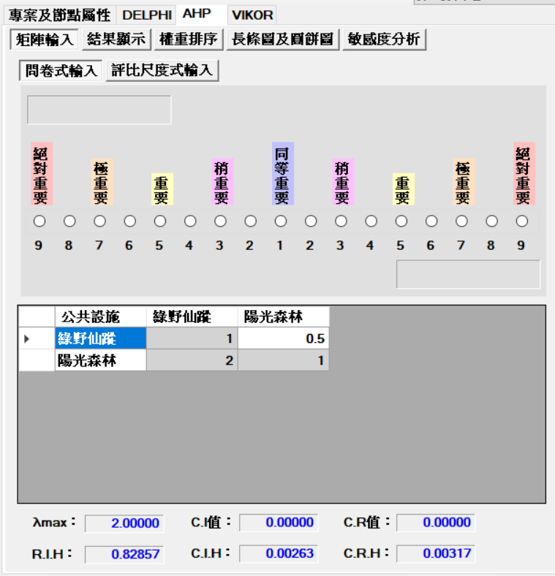
方案

Slide 48
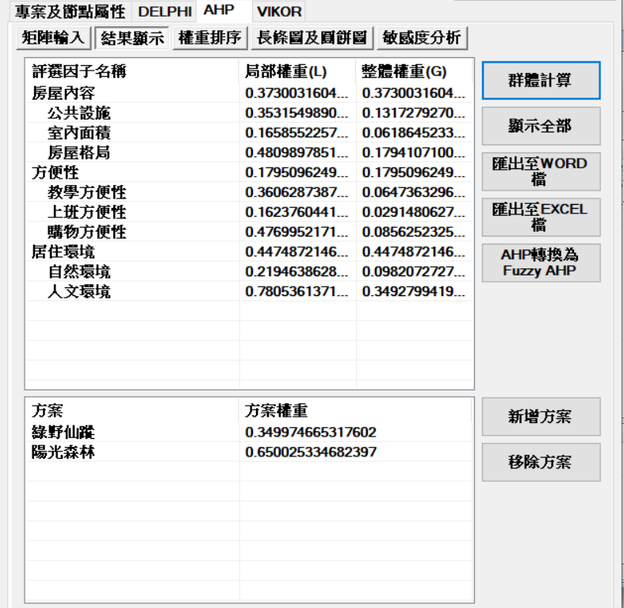
群體計算

Slide 49
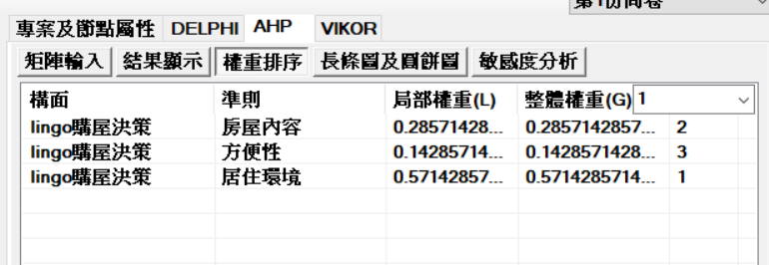
構面 /權重
選擇

Slide 50
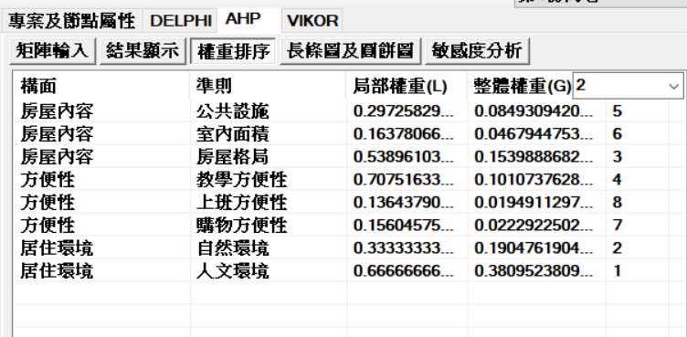
準則 權重

Slide 51
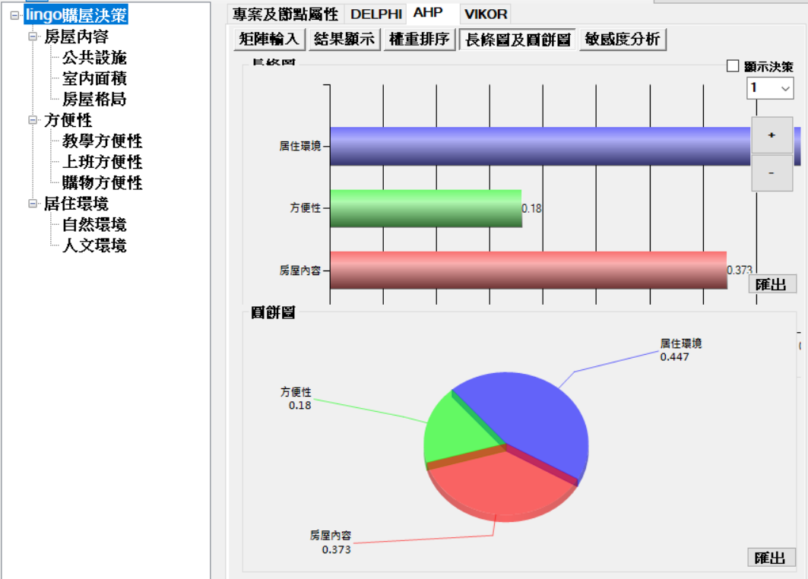
2
先選

Slide 52
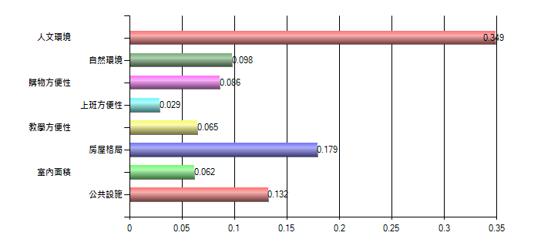

練習匯出

Slide 53



FUZZY AHP

Slide 54

AHP 模糊數

Slide 55
 | 專案技術風險 | 專案發展風險 | 專案商業風險
專案技術風險 | 1 | 1/2 | 1/4
專案發展風險 | 2 | 1 | 1/3
專案商業風險 | 4 | 3 | 1
正常層級
 | 專案技術風險 | 專案發展風險 | 專案商業風險
專案技術風險 | (1,1,1) | (1/3,1/2,1) | (1/5,1/4,1/3)
專案發展風險 | (1,2,3) | (1,1,1) | (1/4,1/3,1/2)
專案商業風險 | (3,4,5) | (2,3,4) | (1,1,1)
fuzzy

Slide 56

確認其對語意值填立主觀感認值
受訪者依照其偏好來決定

Slide 57

FUZZY設定
系統固定值
可修正最小、最大

Slide 58

轉為 Fuzzy AHP

Slide 59

VIKOR 方案評估

